Slide 1
„Index vnímání korupce 2015“
Corruption Perceptions Index – CPI
#cpi2015 #‎timeforjustice‬
Radim Bureš, programový ředitel TI
David Ondráčka, ředitel TI

Slide 2
Index vnímání korupce 2015
Umístění: 51 56
Žebříček: 53 37

Slide 3
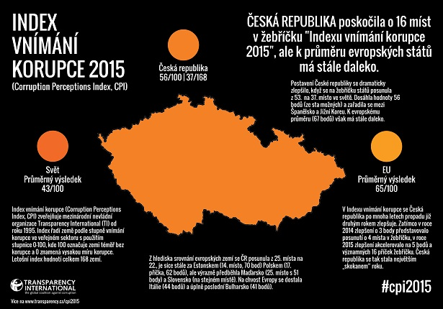
Česká republika

Slide 4
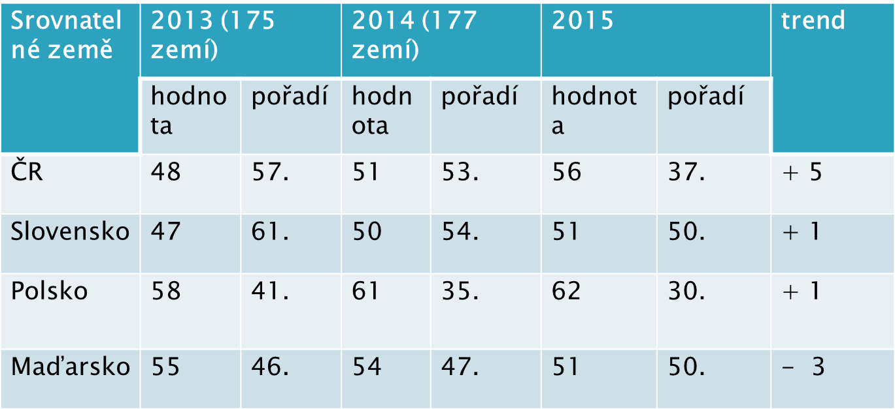
Srovnání zemí Visegradu

Slide 5
Evropa
1 | 1 | 91 | Denmark
2 | 2 | 90 | Finland
3 | 3 | 89 | Sweden
5 | 4 | 87 | Netherlands
5 | 4 | 87 | Norway
7 | 6 | 86 | Switzerland
10 | 7 | 81 | Germany
10 | 7 | 81 | United Kingdom
10 | 7 | 81 | Luxembourg
13 | 10 | 79 | Iceland
15 | 11 | 77 | Belgium
16 | 12 | 76 | Austria
18 | 13 | 75 | Ireland
23 | 14 | 70 | Estonia
23 | 14 | 70 | France
28 | 16 | 63 | Portugal
30 | 17 | 62 | Poland
32 | 18 | 61 | Cyprus
32 | 18 | 61 | Lithuania
35 | 20 | 60 | Slovenia
36 | 21 | 58 | Spain
37 | 22 | 56 | Czech Republic
37 | 23 | 56 | Malta
40 | 24 | 55 | Latvia
50 | 25 | 51 | Croatia
50 | 25 | 51 | Hungary
50 | 25 | 51 | Slovakia
58 | 28 | 46 | Greece
58 | 28 | 46 | Romania
61 | 30 | 44 | Italy
69 | 31 | 41 | Bulgaria

Slide 6
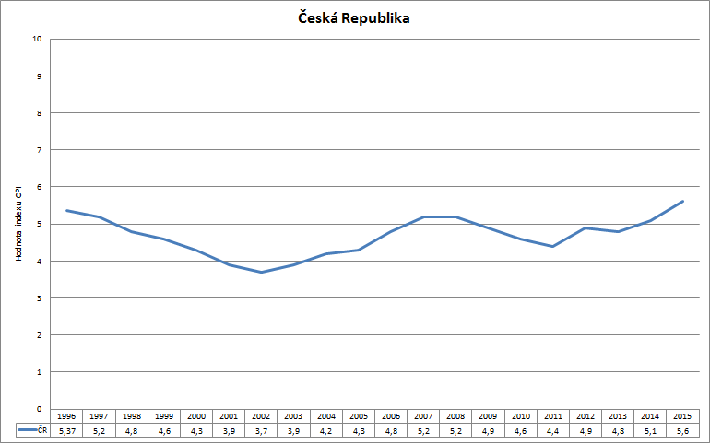
Meziroční vývoj indexu CPI v Česku

Slide 7
Zajímavé změny
+ 4
Rakousko 72 76
Maďarsko 54 51
Brazílie 43 38
Bulharsko 43 41
- 3
- 5
- 2

Slide 8
Zdůvodnění
Razantnější a důslednější přístup OČTR proti korupčním trestným činům, zvláště složitějšího a organizovaného charakteru.
Podařilo se rozbít klientelistické systémy, kdy o důležitých veřejných záležitostech rozhodovali kontroverzní osoby z šedé zóny.
Tlak na legislativní a systémové změny iniciované platformou Rekonstrukce státu.

Slide 9
Zdůvodnění
Zvýšený důraz na kvalitu a integritu veřejných institucí spolu s větším zaměřením na účelné a hospodárné nakládání s veřejnými financemi.
Skupiny angažovaných občanů na místní úrovni vstoupily do komunální politiky, v řadě obcí se dostaly k moci a začaly rušit zaběhnutá korupční schémata. Zároveň se jimi tlačená opatření stávají v řadě měst a obcí normou.
Pozitivní prvky se objevují v různých segmentech soukromého sektoru

Slide 10
Děkujeme Vám za pozornost!
Radim Bureš, programový ředitel TI
David Ondráčka, ředitel TI

